Slide 1
Teamcenter客户化开发（五）

Slide 2
目录
Form模型
Form在系统中的显示
Teamcenter中的Form客户化方式
Teamcenter中的Form客户化开发

Slide 3
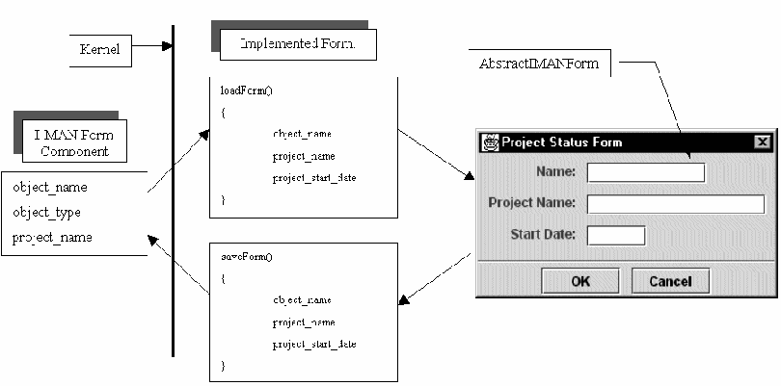
Form模型
Form其实就是对系统中的一些数据，根据不同的数据类型进行显示。在Teamcenter中作为一个单独的对象存在。下面将是一个Form显示的完整模型。如下图所示：

Slide 4
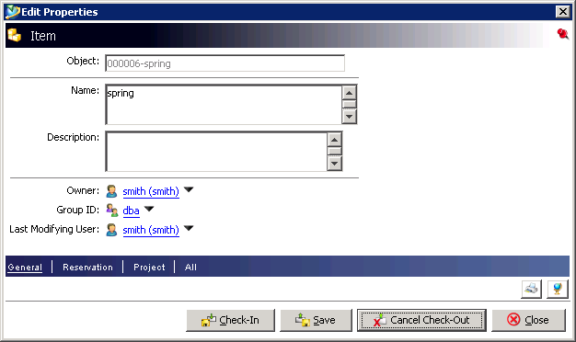
Form在系统中的显示
Form在系统中通常通过显示视图页或者通过双击打开Form或者通过右击属性进行显示，一个Form的显示通常在打开程序中通过调用RenderingLoader.load(TCComponent)方法而实现。以下就是通过Form对话框和视图页而产生的显示效果：
Form displayed in a dialog box

Slide 5
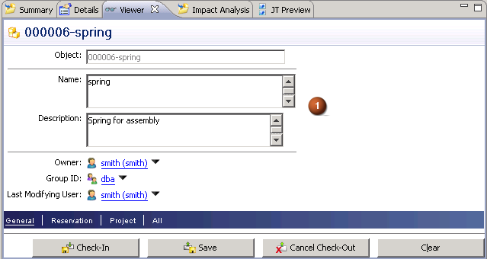
Form在系统中的显示
Form displayed in the rich client viewer

Slide 6
Teamcenter中的Form客户化方式
Teamcenter8.1版本目前支持的Form客户化方式大概有四种，下面将对这四种方式分别进行详细的说明:
1. Abstract rendering
通过继承AbstractRendering类进行客户化Form，相对来说编码比较灵活，能实现很多复杂的业务逻辑，但是相对来说编码比较复杂。重量级的客户化都采用该方法。

Slide 7
Teamcenter中的Form客户化方式
JavaBean
通过使用JavaBeans进行Form的定义，在代码中只定义不同属性的显示和保存代码就行，相对于Abstract rendering来说比较简单，但是还需要部分编码知识做支撑。

Slide 8
Teamcenter中的Form客户化方式
XML style sheet
通过XML来定义来设置一系列的属性显示，包括显示顺序和用户界面的渲染组件。这种Form客户化方式支持rich client 和 thin client两种客户端。

Slide 9
Teamcenter中的Form客户化方式
Automatic forms
没有关联的Form定义形式，通过系统中定义好的代码对Form进行自动显示，我们唯一要做的就是在IDE中对Form进行定义。

Slide 10
Teamcenter中的Form客户化开发
1.开发automatic Form
a)在IDE中定义Form类型，如:MyFirstForm.并在该Form中定义以下 属性：
属性名称 | 类型 | 长度 | 描述
firstName | String | 32 | 表单名称
firstDate | Date |  | 表单日期
firstInventoryName | String数组 |  | 仓库名称
firstInventory | Stiring数组 |  | 库存数量

Slide 11
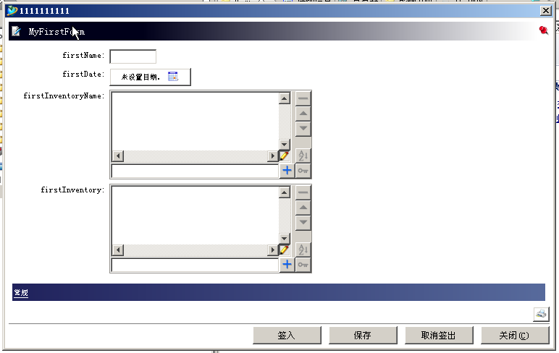
Teamcenter中的Form客户化开发
b)通过业务建模器部署到系统，然后启动系统后，则可以看到如下显示：

Slide 12
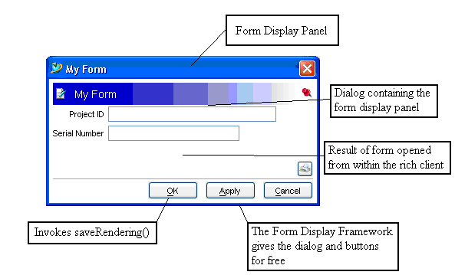
Teamcenter中的Form客户化开发
2.通过继承系统类去用代码开发Form

Slide 13
Teamcenter中的Form客户化开发
a)在Teamcenter中创建Form类型My Form。
b)在Eclipse中新建插件工程，并创建类MyForm.java。
c)在工程中新建com.teamcenter.rac.stylesheet包，并在该包中新建stylesheet_user.properties 文件，在该文件中对当前客户化的Form进行注册。注册代码如下：
My\ Form.FORMJAVARENDERING= com.mycom.rac.form.MyForm
d)导出该 插件到目标平台。启动Teamcenter客户端，则可以看到客户化后的结果。

